Slide 1
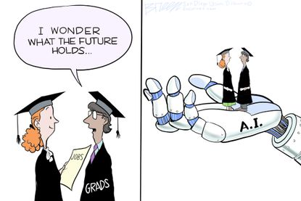
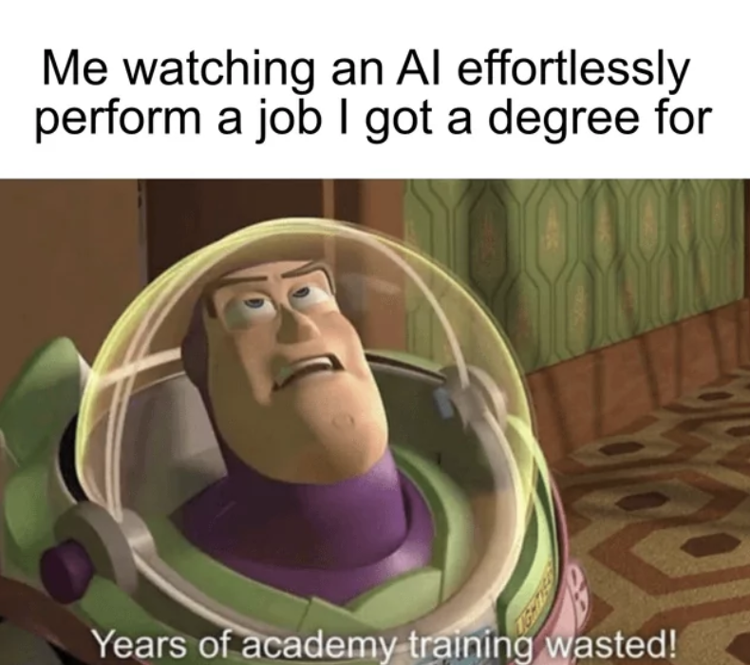
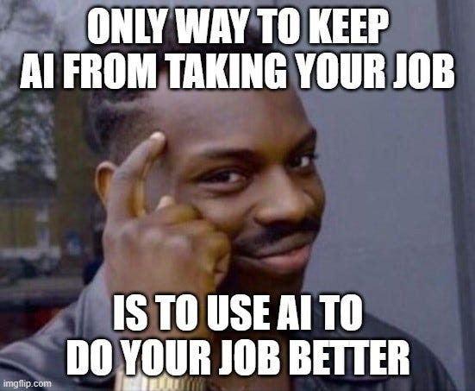
IA & Veille Technologique

Slide 2

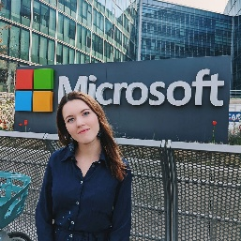
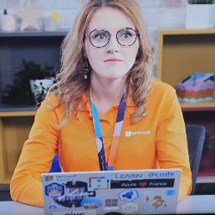
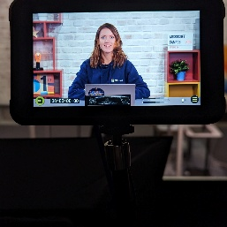
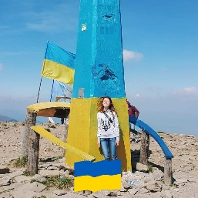










Alexandra Zakharova
SENIOR TECHNICAL TRAINER (DATA&AI)
AI COURSE LEAD
MICROSOFT – PARIS - FRANCE
Plus de 15 ans d’expérience en formation
Professeur & Conférencier : Sorbonne, Elije, ECV Digital, Efrei, Centrale Nantes
Passionnée de langues
En dehors de mes heures de travail : danseuse de tango, artiste et grande voyageuse
LinkedIn: http://aka.ms/alexandra

Slide 3
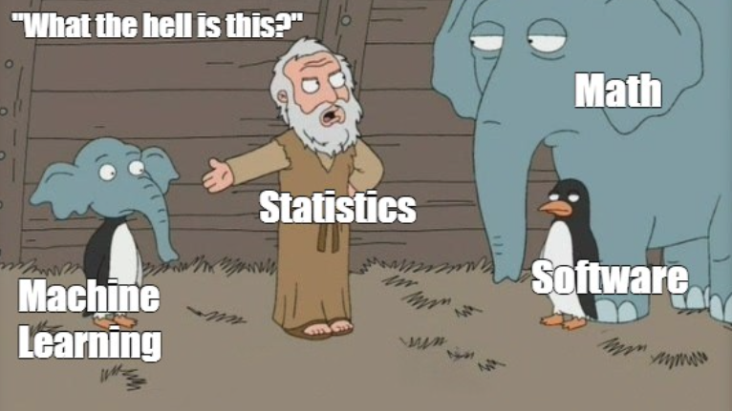
Notes:
Tell story about robot en 2017

Slide 4


Slide 5
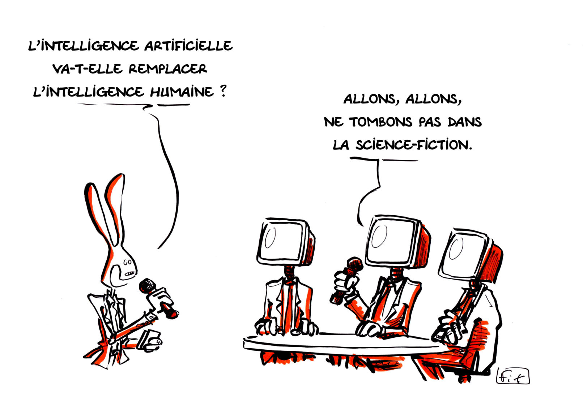
Q1 :
Quelle partie de l’IA est la plus difficile à interpréter ? a) Les données d’entraînement
b) Les décisions des réseaux neuronaux
c) La configuration matérielle d) Les API
Quelle partie de l’humain est la plus difficile à interpréter ? a) Les émotions et leur impact sur la cognition b) Les mécanismes inconscients (habitudes, réflexes) c) Les interactions entre hormones et comportement
d) La plasticité cérébrale et ses effets à long terme
Notes:
✅ Ré
✅ Réponse : d) La plasticité cérébrale et ses effets à long terme
Reponse : b) Les décisions des réseaux neuronaux

Slide 6
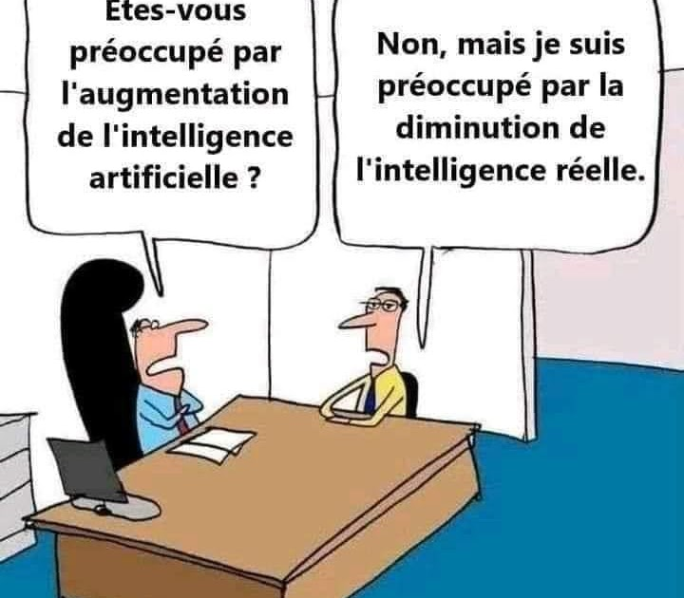
Q2 :
Quel élément de l’IA est le moins contrôlé après déploiement ? a) Les poids du modèle c) La température du GPU d) La documentation
Quel élément de l’humain est le moins contrôlé au quotidien ? a) Les réactions automatiques face au stress b) Les micro-expressions faciales involontaires
d) Les biais cognitifs dans la prise de décision
b) Le comportement des utilisateurs
c) Les fluctuations hormonales influençant l’humeur
Notes:
✅ Réponse : b) Le comportement des utilisateurs
✅ Réponse : c) Les fluctuations hormonales influençant l’humeur

Slide 7
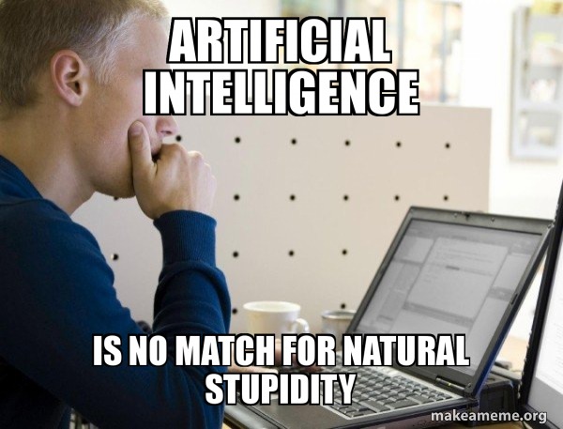
Q3 :
Pourquoi les biais dans l’IA sont-ils difficiles à éliminer ? a) Ils sont rares c) Ils disparaissent après le déploiement d) Ils sont faciles à détecter
Pourquoi les biais humains sont-ils difficiles à éliminer ? a) Ils sont enracinés dans la mémoire implicite b) Ils sont renforcés par la culture et l’environnement social c) Ils sont liés à des heuristiques inconscientes
b) Ils proviennent de données diverses et non vérifiées
d) Toutes les réponses ci-dessus
Notes:
✅ Réponse : b) Ils proviennent de données diverses et non vérifiées
b) Ils proviennent de données diverses et non vérifiées
d) Toutes les réponses ci-dessus

Slide 8
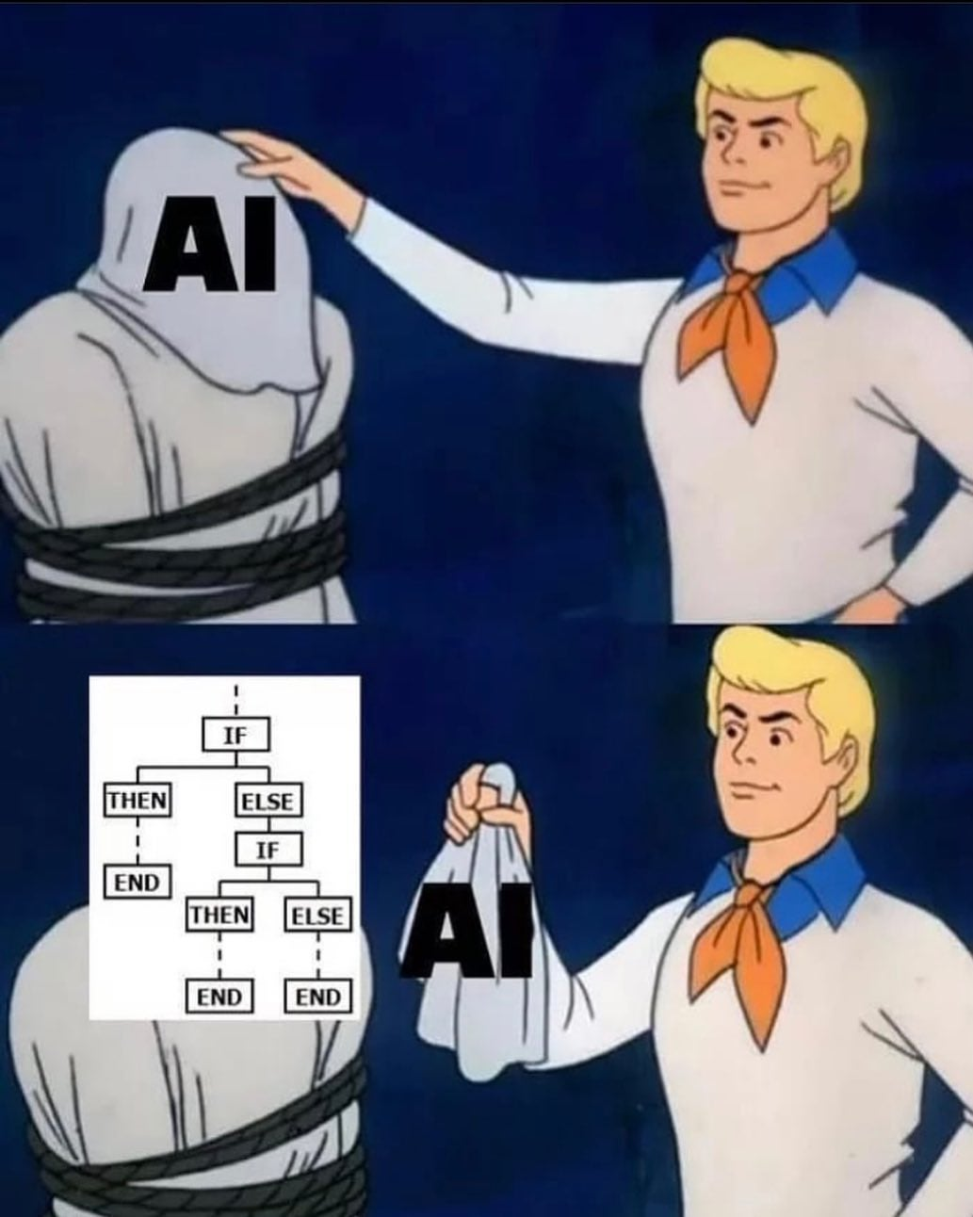
Q4 :
Quelle fonction est la moins consciente chez l’IA ? b) La mise à jour des poids c) La génération de texte d) La prédiction
Quelle fonction est la moins consciente chez l’humain ? a) La régulation hormonale b) La respiration c) Le contrôle de la température corporelle
a) L’auto-apprentissage
d) La synchronisation des rythmes circadiens
Notes:
✅ Réponse : a) L’auto-apprentissage
✅ Réponse : d) La synchronisation des rythmes circadiens

Slide 9

Veille technologique et veille interieure
Notes:
Qui c’est quils veuent devenir dans cette salle

Slide 10
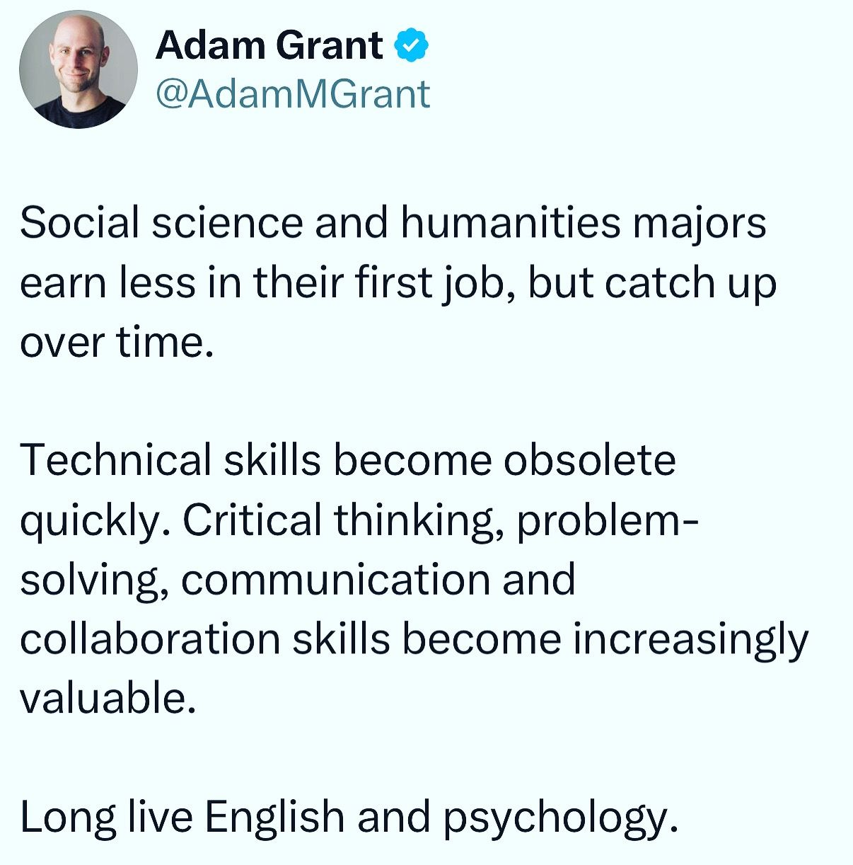
Pourquoi ?
Notes:
L’importance de soft skills – dev sans education ex Stepan

Slide 11
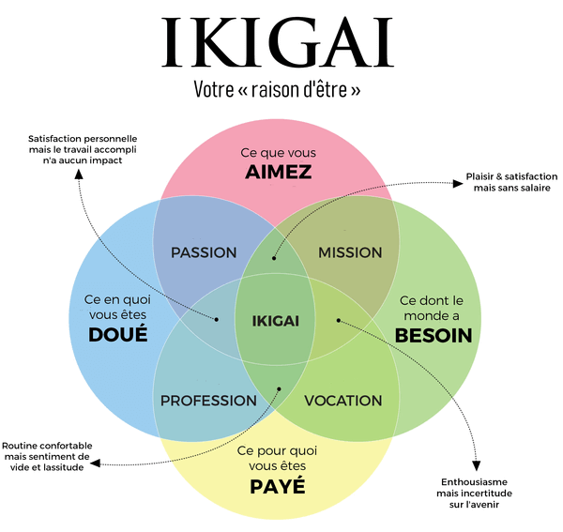
Comment ?
Notes:
Faire avec IA

Slide 12
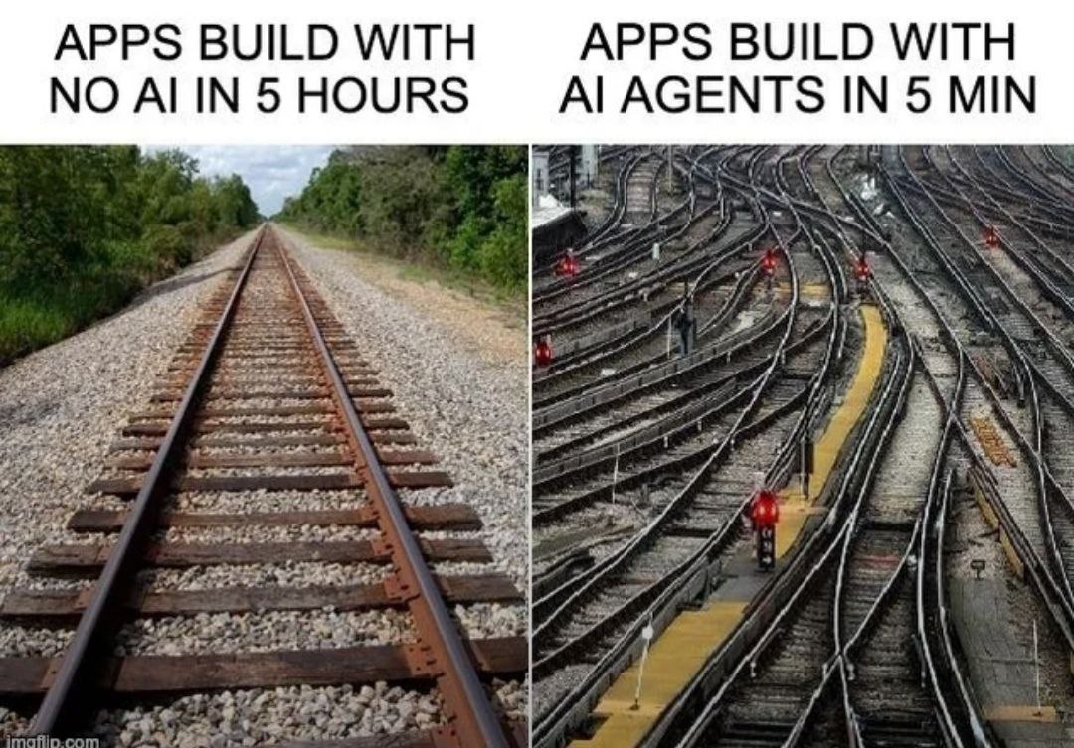
Notes:
La realite dans quelle on vit
Securité de job bon dev ne seras pas remplace mais le Mauvais dev peut etre remplace par ia
Et le temps – et la veill

Slide 13


Slide 17
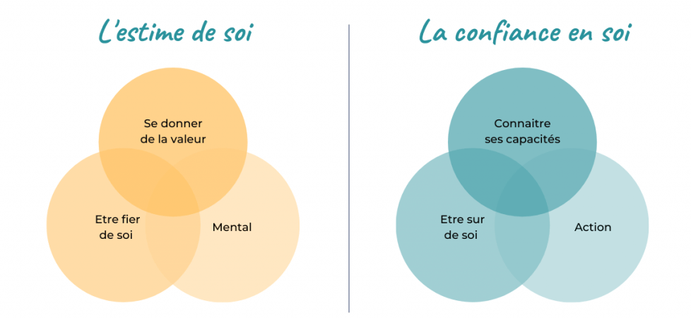
Confiance
Notes:
Le peur de ne pas trouver le job –Sorbonne semaine derniere

Slide 18
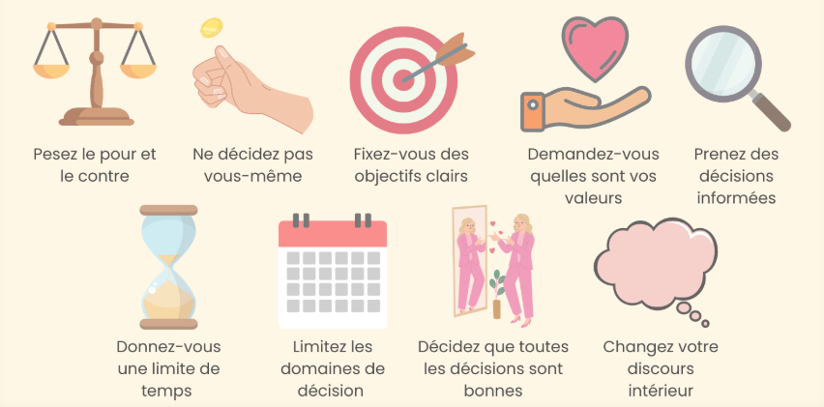

Prise de décision
Notes:
Chosir IA et comment choisir

Slide 19

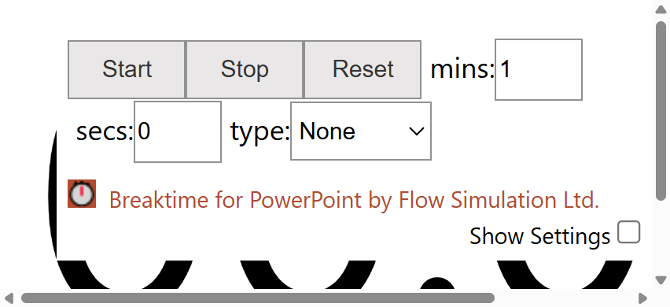
Communication & curiosité

Slide 20
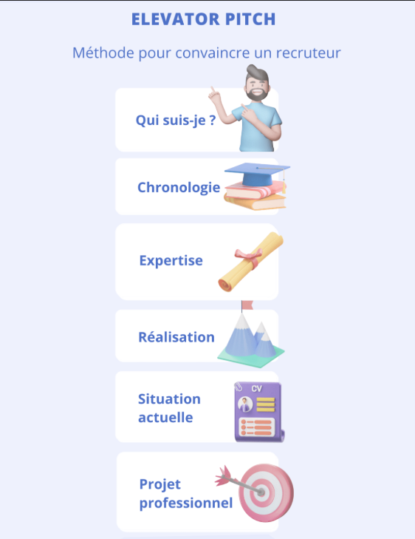

Slide 21
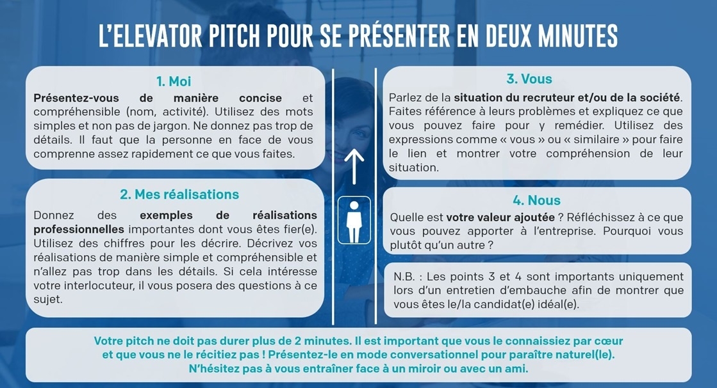

Slide 22
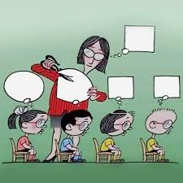
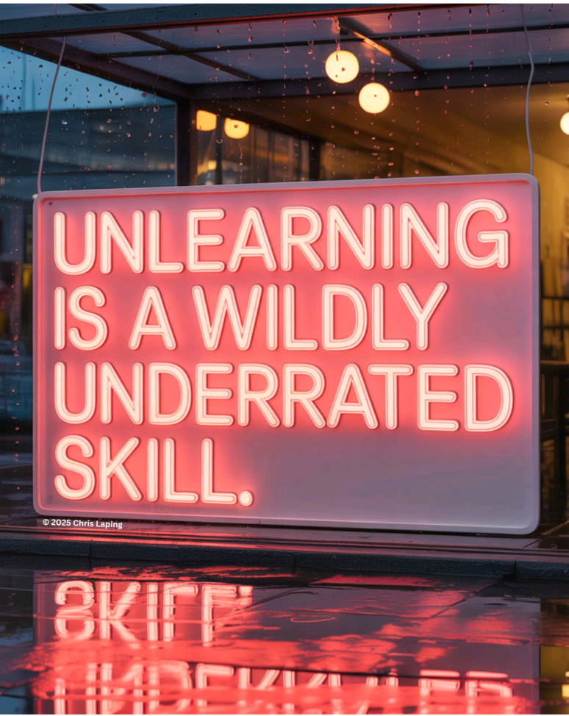
Apprendre ce qu’on n’enseigne pas
YouTube
Discord
Github
Projets persos
Communautés open source

Slide 23


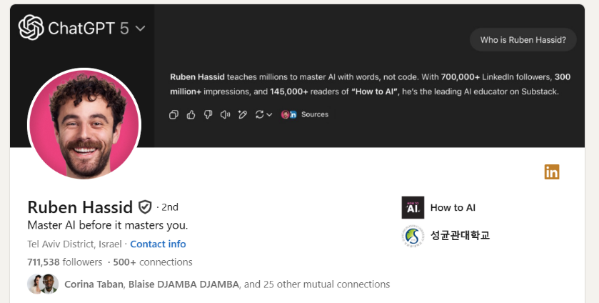




Trop d’infos tue l’info

Slide 24
20 experts IA à suivre sur LinkedIn (pour une veille efficace)
🦆 Lucas Michel – Formateur IA & créateur de La Plume de l’IA. Ses prompts et analyses allient pédagogie et créativité. 🔥 Yvan Demumieux – Formateur & créateur de chatbots sur-mesure. L’IA, chez lui, se vit en actions concrètes. 🔥 Thibaut Roux – Fondateur d’Aurelia.jobs. Il structure le recrutement IA avec clarté et pragmatisme. ✶ Sandie Jedrzejski – Formatrice IA 360°. Ses prompts prêts à l’emploi font gagner un temps fou. ✶ Amélie Raoul – Chercheuse IA. Elle invite à réfléchir aux enjeux éthiques et sociétaux de l’IA. 🔵 Arnaud Contival – Expert IA & Data. J’aime sa rigueur et sa capacité à modéliser la pensée IA. ✶ Marie Laure Bonnaud – Formatrice IA Générative. Ses vidéos pédagogiques sont bluffantes de clarté. ⚡ Théophile Burnet ⚡️ – Consultant IA. Il partage des approches simples et efficaces pour passer à l’action. ✶ Anne-Lie Biwand – Spécialiste IA. Ses visuels synthétiques sont de vraies leçons d’efficacité cognitive. ✶ Stéphanie Courgey – Formatice IA souveraine. Elle aborde l’IA avec recul, nuance et esprit critique. ⚡ Justine Morin – Formatrice business IA. Ses conseils sont francs, directs et immédiatement actionnables. ⚡ Brice Trophardy – Auteur de Superproductif (Eyrolles). IA, contenu, prospection : il allie méthode et impact. ⏱ Mael Equille ⏱ – Coach IA & automatisation. Ses astuces d’automatisation sont d’une efficacité redoutable. ⚡Anthony Martin – CEO @ Fulguro. Il aide les entreprises à intégrer l’IA dans leurs process réels. ⚡Ayoub Faouzi (Disiz Yyov) – Formateur IA & conférencier. Vulgarisateur énergique, il rend tout limpide 🔮 Marc Dufraisse 🔮 – IA & croissance LinkedIn. Ses conseils allient IA et stratégie de visibilité. 👨‍🏫 Dr. FIRAS – Expert IA & automations. Pédagogue et rigoureux, il incarne l’IA utile et mesurable. ⚙️ Guillaume Lanz – CEO @ Firstbrick. Spécialiste des infrastructures et workflows IA (n8n). 🐔 Morgan BANCEL 🐔 – Fondateur de La Matrice™. Il pense l’IA comme un projet d’entreprise à part entière. 📘 Matthieu Corthésy – Directeur @ OUTILIA. Auteur pionnier sur l’IA générative et veilleur inspirant.

Slide 25



Ressources gratuites pour apprendre
Aka.ms/learn
https://academy.openai.com/
https://www.skills.google/

Slide 26

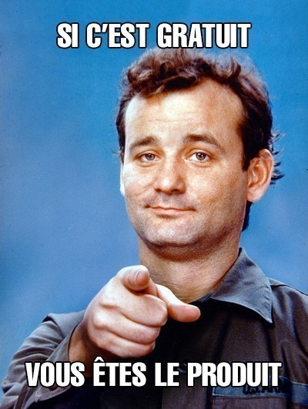
Ressources gratuities à tester
https://www.bing.com/images/create
https://gemini.google.com/
https://copilot.microsoft.com/
GitHub Copilot Pro (gratuit pour etudiants)
Azure ( 200 dollars + gratuit pour étudiants pendat 12 mois)

Slide 27
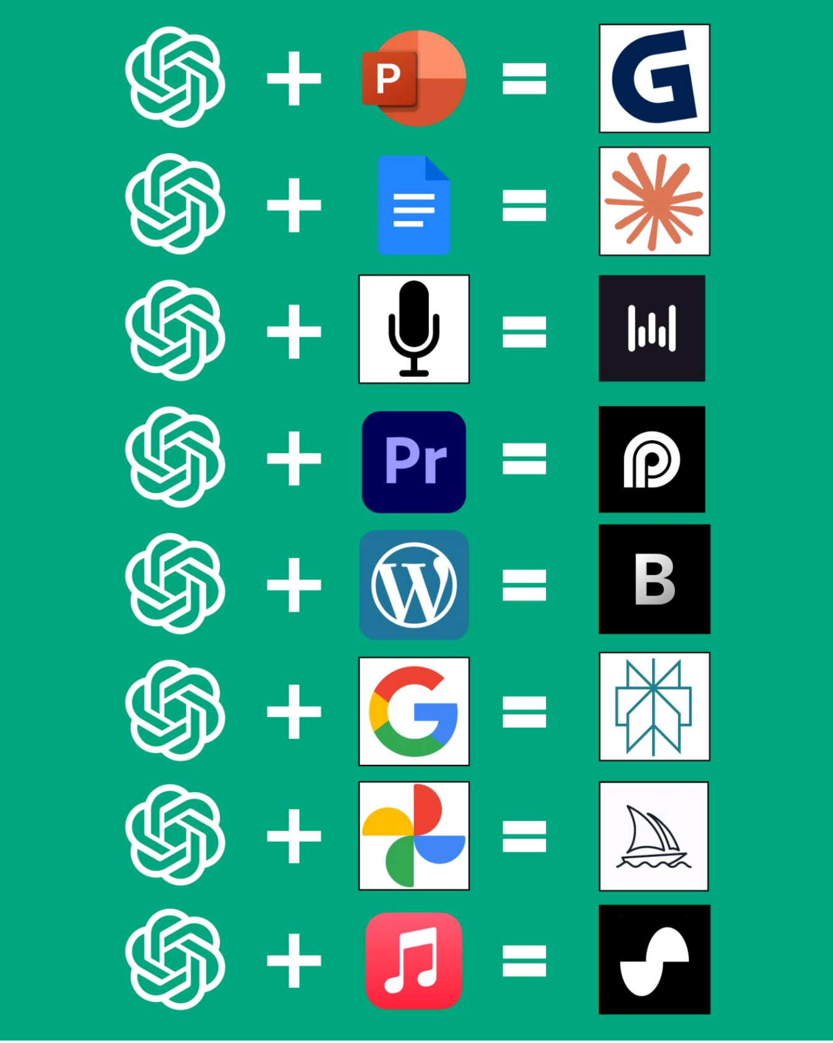
1. slides = gamma.app 2. writing = claude.ai 3. voice-to-text = wispr.ai 4. video editing = opus.pro 5. vibecoding = blink.new 6. searching the web = perplexity.ai 7. aimages = midjourney.com 8. music = suno.com

Slide 28
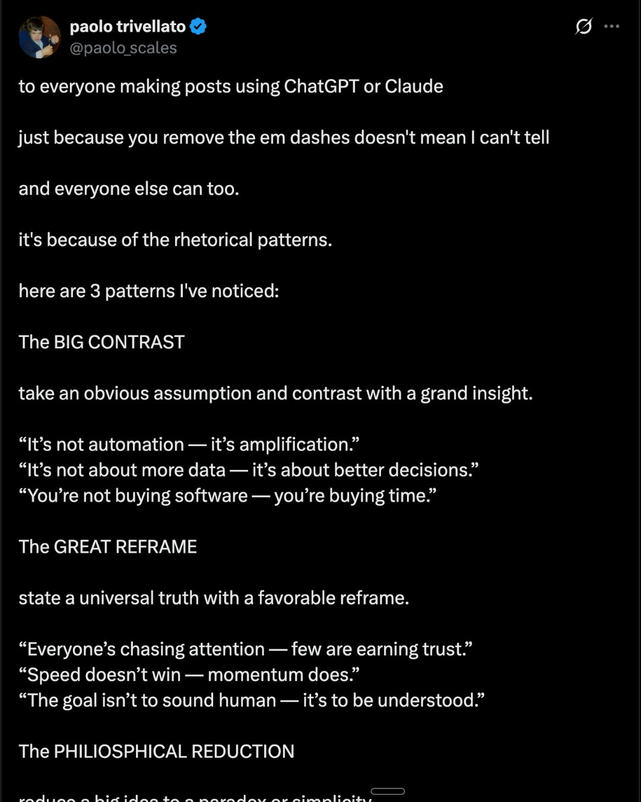
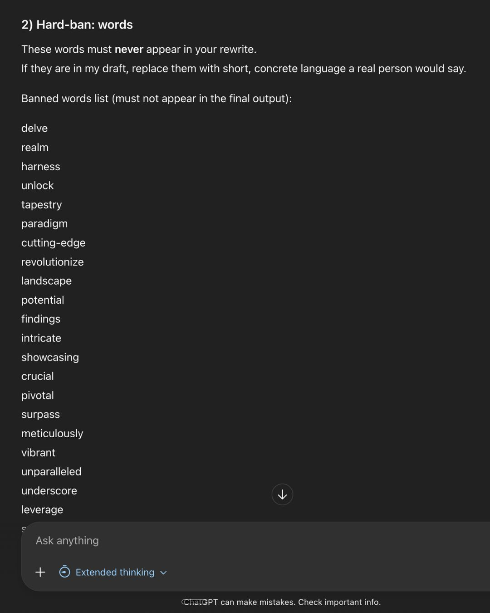

Slide 29
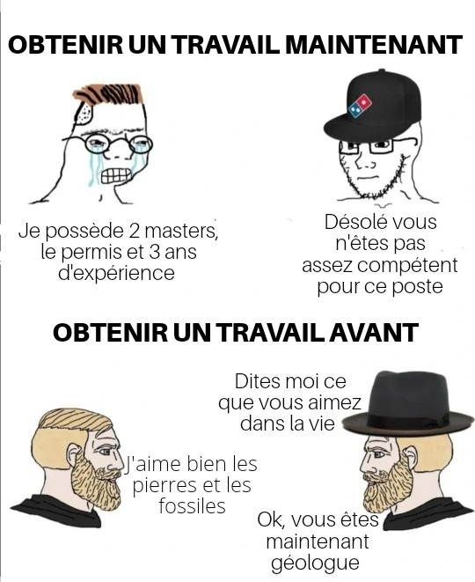
Les métiers à la plus forte croissance dans le monde en 2025
Spécialistes Big Data : +110 % entre 2025 et 2030
Ingénieurs FinTech : +95 %
Spécialistes IA & Machine Learning : +85 %
Développeurs de logiciels et applications : +60 %
Spécialistes de la sécurité : +55 %
Spécialistes entreposage de données / Data Warehousing : +50 %
Spécialistes véhicules autonomes et électriques : +45 %
UI / UX Designers : +45 %
Chauffeurs légers / véhicules de livraison : +45 %
Spécialistes Internet des objets (IoT) : +40 %

Slide 30
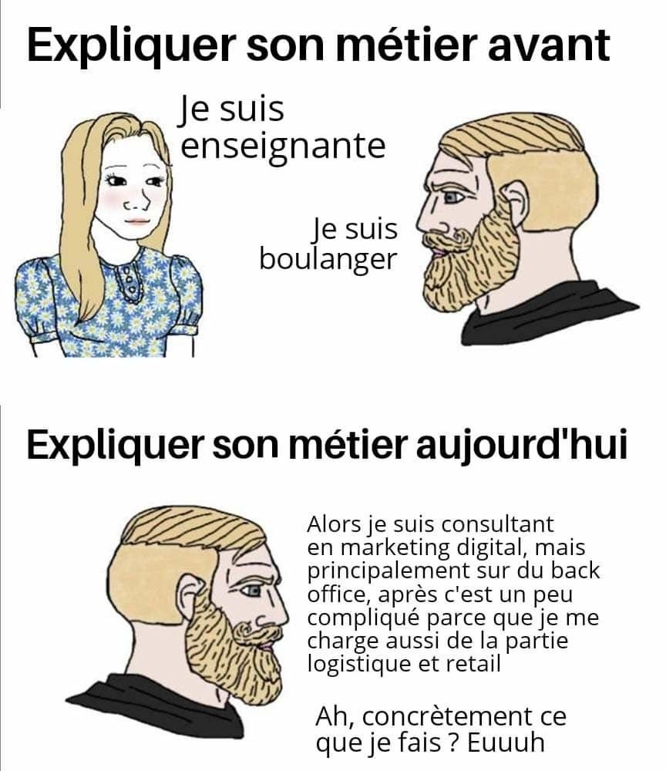
5 nouveaux métiers en 2025
Coordinateur·rice d’intimité
Développeur·se blockchain
Product Builder No Code
Responsable Green IT
Technicien·ne valoriste du réemploi

Slide 31
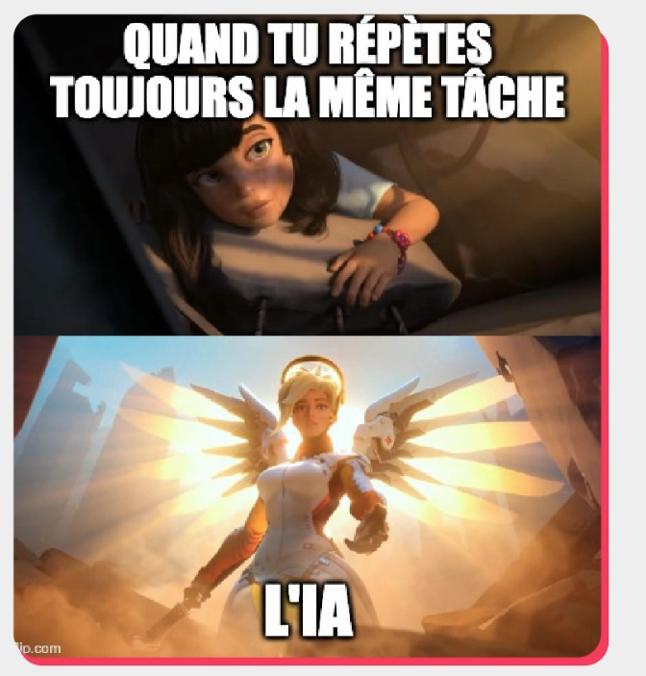
Trois scénarios pour les 5 prochaines années
1. 🌈 Optimiste :
“IA copilote de nos carrières”

Slide 32
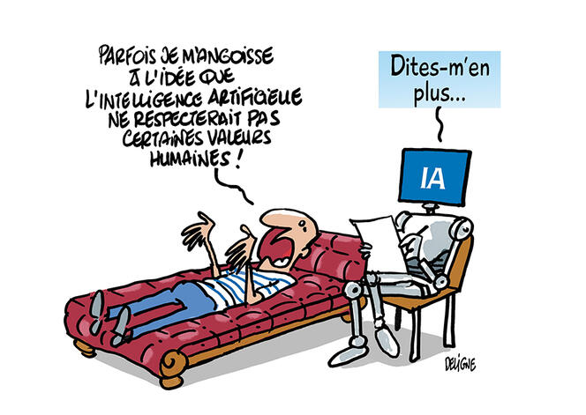
Trois scénarios pour les 5 prochaines années
2. ⚙️ Réaliste :
“Requalification massive et hybridation des métiers”

Slide 33
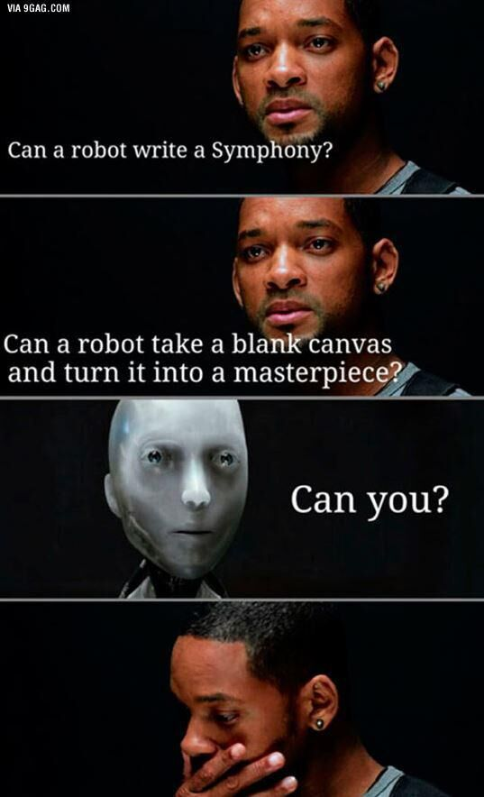
Trois scénarios pour les 5 prochaines années
3. 💥 Chaotique :
“Ceux qui n’apprennent pas vite, décrochent”

Slide 34
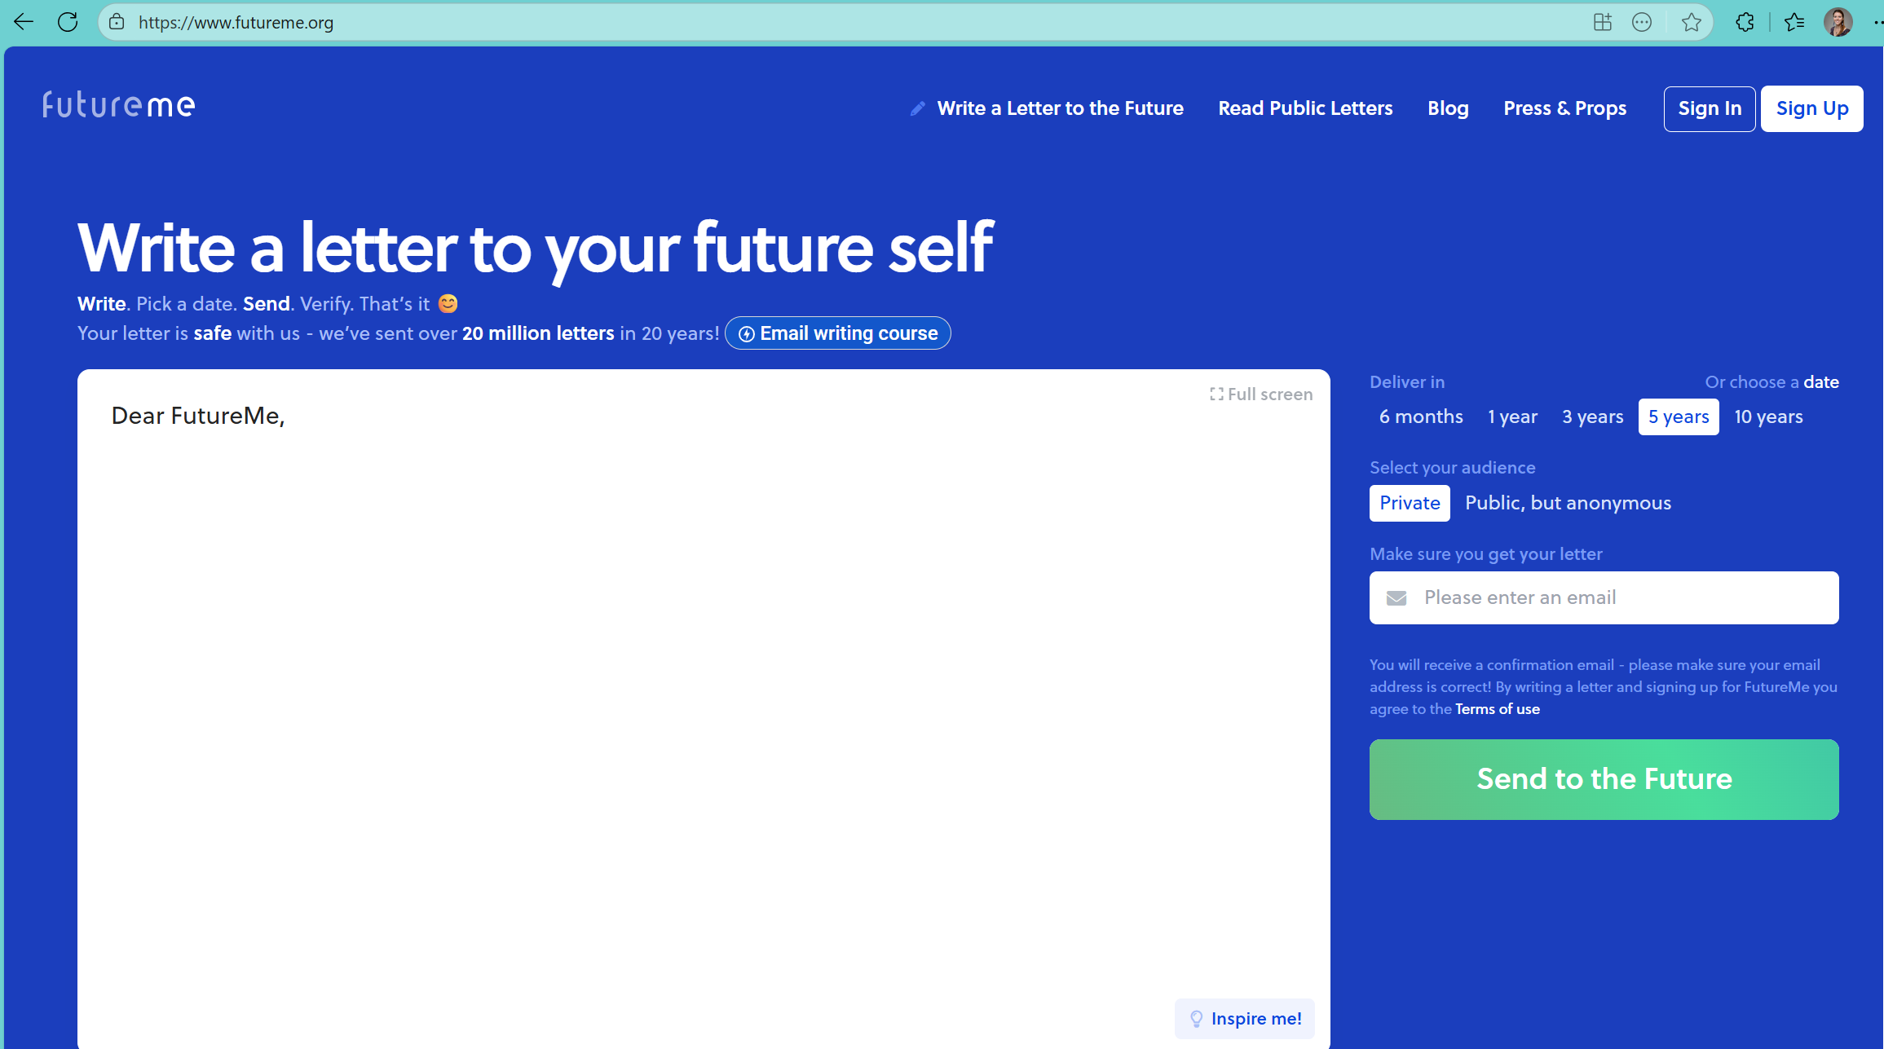

Slide 35

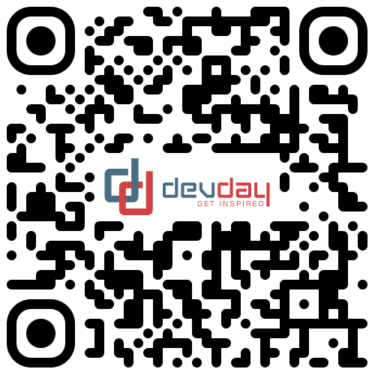
aka.ms/alexandra

Slide 36
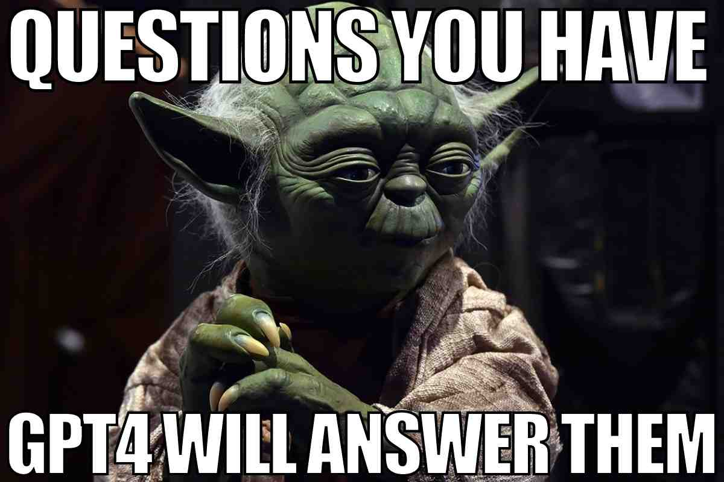
Q&A

